Slide 1
Белорусское общество Красного Креста
Шакура Екатерина

Slide 2
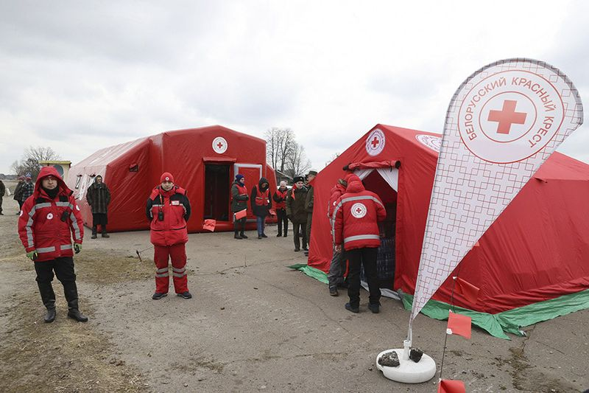
Цели Красного Креста Республики Беларусь (РБ):
Оказание помощи нуждающимся – поддержка уязвимых слоев населения (больные, пожилые, дети, люди с инвалидностью).
Гуманитарная помощь – обеспечение пострадавших в результате чрезвычайных ситуаций (стихийные бедствия, конфликты).
Популяризация здорового образа жизни – проведение образовательных и профилактических мероприятий.
Развитие волонтерства – привлечение добровольцев к оказанию помощи.
Обучение первой помощи – повышение знаний и навыков оказания помощи.
Продвижение гуманитарных ценностей – защита человеческого достоинства, содействие миру и терпимости.
Сотрудничество с международными организациями – координация усилий для помощи и поддержки.

Slide 3
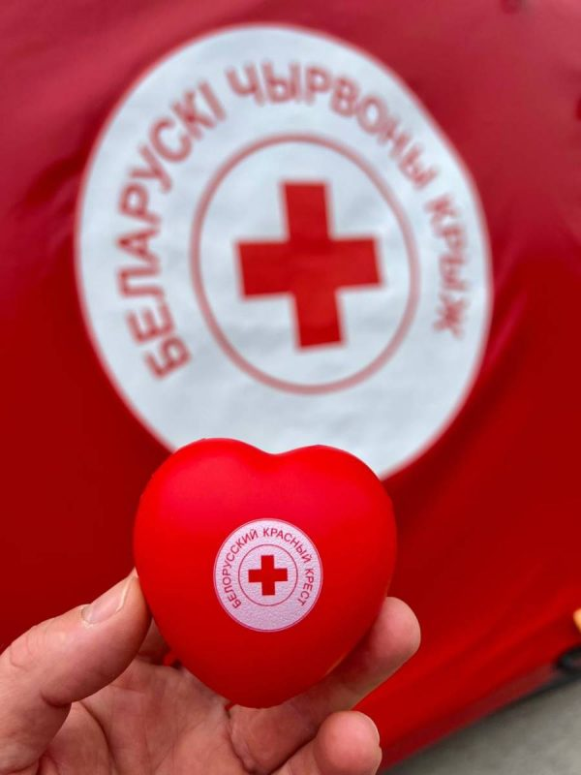
Эмблема Красного Креста в Беларуси — это красный крест на белом фоне, символизирующий гуманность, нейтральность и беспристрастность. Она используется для защиты медицинского персонала, транспорта и имущества, а также помощи пострадавшим.
Использование эмблемы регулируется законодательством, запрещающим её несанкционированное применение.
Символика

Slide 4
Белорусский Красный Крест осуществляет деятельность по следующим основным направлениям
Гуманитарная помощь – поддержка уязвимых слоев населения, включая пожилых людей, многодетные семьи, инвалидов, и беженцев.
Медицина и здоровье – обучение первой помощи, поддержка системы здравоохранения, профилактика заболеваний.
Реагирование на чрезвычайные ситуации – помощь при природных катастрофах, пожарах, наводнениях и других кризисах.
Социальная поддержка – уход на дому, психологическая помощь, социальные проекты.
Просветительская работа – обучение гуманитарным принципам, пропаганда здорового образа жизни и волонтёрской деятельности.

Slide 5
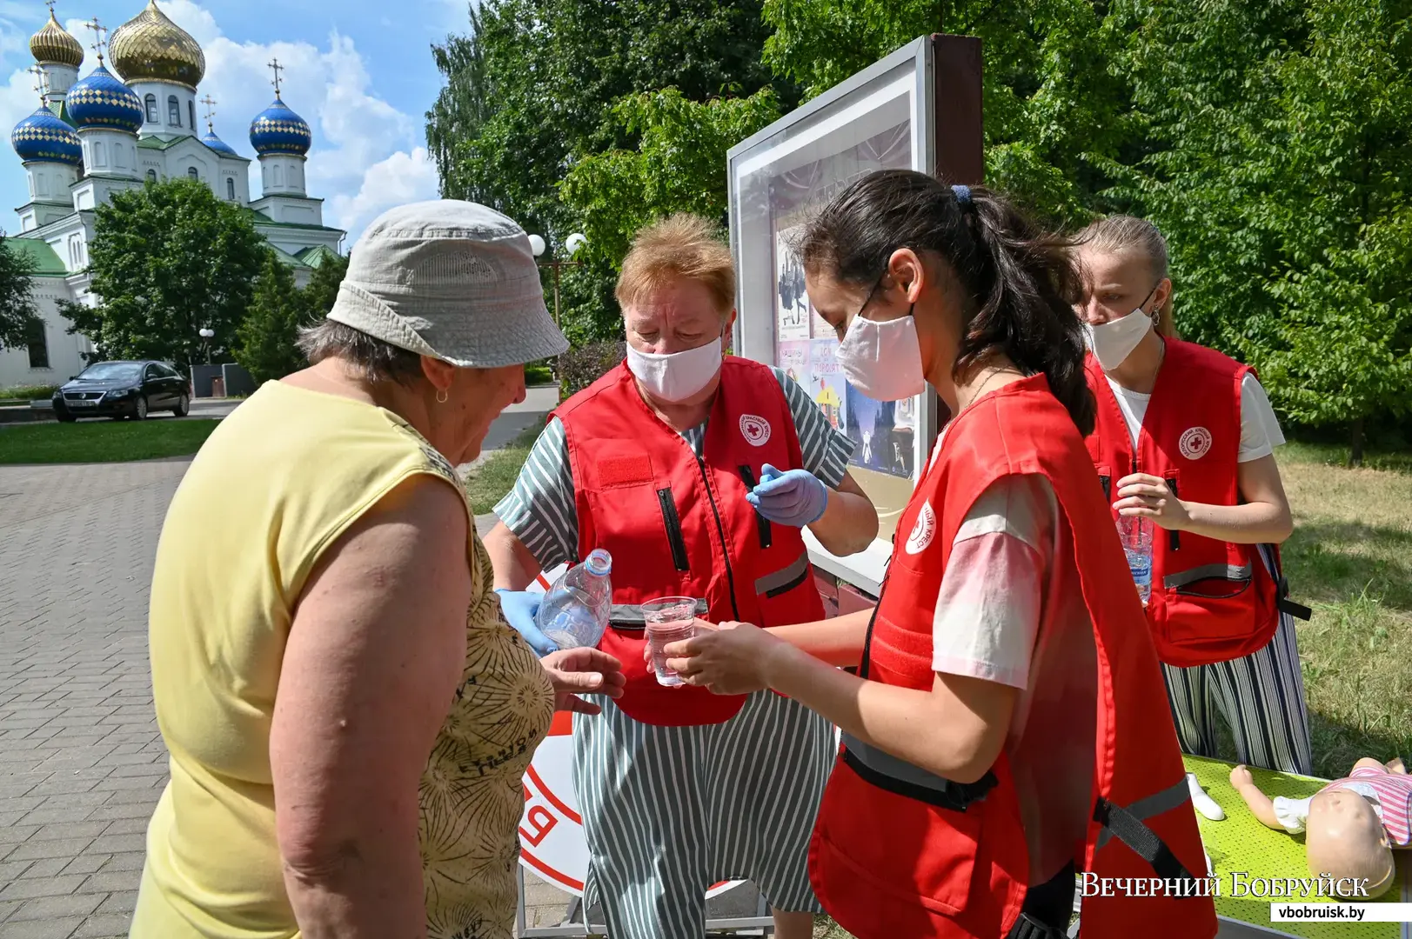
Красный Крест в Бобруйске

